Slide 1
Sichere Softwareentwicklung für Mikrocontroller in vernetzten Energiesystemen
Christian Bitterwolf, Medhi Dado, Sachin Rajgopal

Slide 2
Projekt
„in vernetzten Energiesystemen“
Nicht vorhanden 😠
Selber eingebunden
Energie-Klicker
Alle Ähnlichkeiten mit lebenden und echten Menschen sind rein zufällig
Keine Tiere wurden in der Herstellung dieses Spiels verletzt

Slide 3
Zielsetzung
Energie-Klicker basierend auf dem Tichy-Clicker
Energie (Joule) ist die Währung
Watt (Joule/Sekunde)
Joule pro Klick
Extras
Kohlendioxid
Ereignisse
Energiebedarf
Tageszeit

Slide 4
Was am Ende im Spiel vorhanden ist
Energie-Klicker basierend auf dem Tichy-Clicker
Energie (Joule) ist die Währung
Watt (Joule/Sekunde)
Joule pro Klick
Extras
Kohlendioxid (450 ppm Grenze fürs 2°C Ziel)
Ereignisse (leider nur wenige)

Slide 5
Was fehlt
Energiebedarf
Ist im Code vorhanden
Der Spielspaß geht verloren
Tageszeit
Erneuerbaren wären im Nachteil
Wir wollen keine negative Werbung für Erneuerbaren machen

Slide 6
Implementierung
main.rs
clicker.rs
Joule, Watt, und Modiauswahl
draw.rs
bmp_reader.rs
Bilder

Slide 7
Implementierung
powerplant.rs
Watt
infrastructure.rs
Joule pro Klick
carbon_dioxide.rs
CO₂

Slide 8
Wie spielt man Energie-Klicker
Ziel: möglichst viel Commits Energie generieren
Klicken generiert am Anfang 1 Joule
Kraftwerke generieren automatisch Energie
Infrastruktur generiert mehr Energie pro Klick
Ereignisse zerstören Kraftwerke
Kohlendioxid (450 ppm Grenze fürs 2°C Ziel)
Gas- und Kohlekraftwerke erzeugen CO₂. Manche Ereignisse auch
Bäume absorbieren CO₂

Slide 9
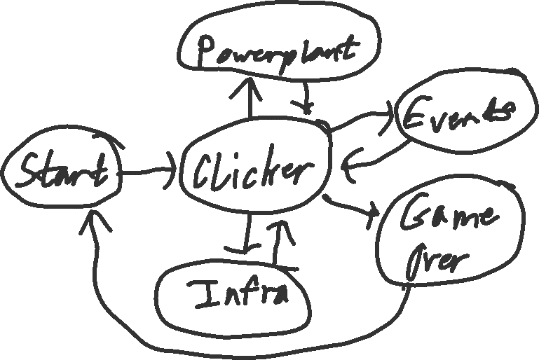
Spielablauf

Slide 10
Schwierigkeiten
Merge Conflicts
Rust
Neue Sprache
VS Code
stm32F746 Bibliothek
x_pos und y_pos vom TextWriter waren privat
Begrenzter Flashspeicher
Nicht alle Bilder passten drauf
Mussten kreativ sein
Bitmaps

Slide 11
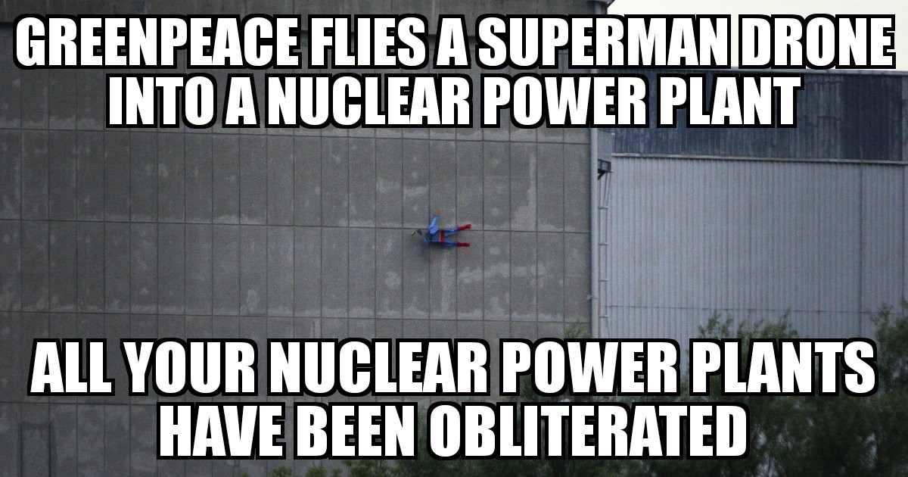
Entfernte Ereignisse

Slide 12
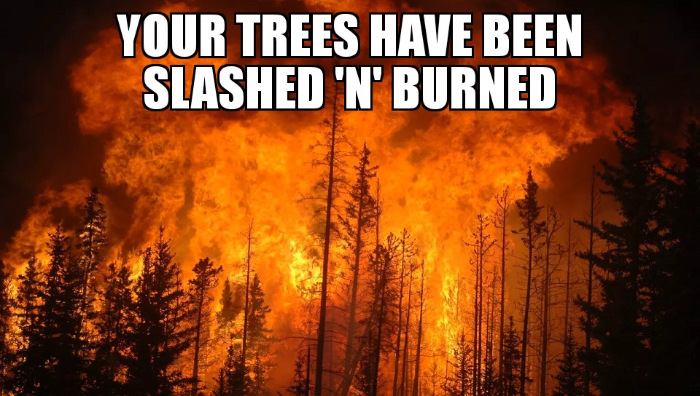
Entfernte Ereignisse

Slide 13
Danksagung
Erfinder des Tichy-Clickers (https://tichy.click/)
Meme Generator Mensch
Zwei Leute in der zweiten Reihe
GUUG
Oliver-Sensei
Hund

Slide 14
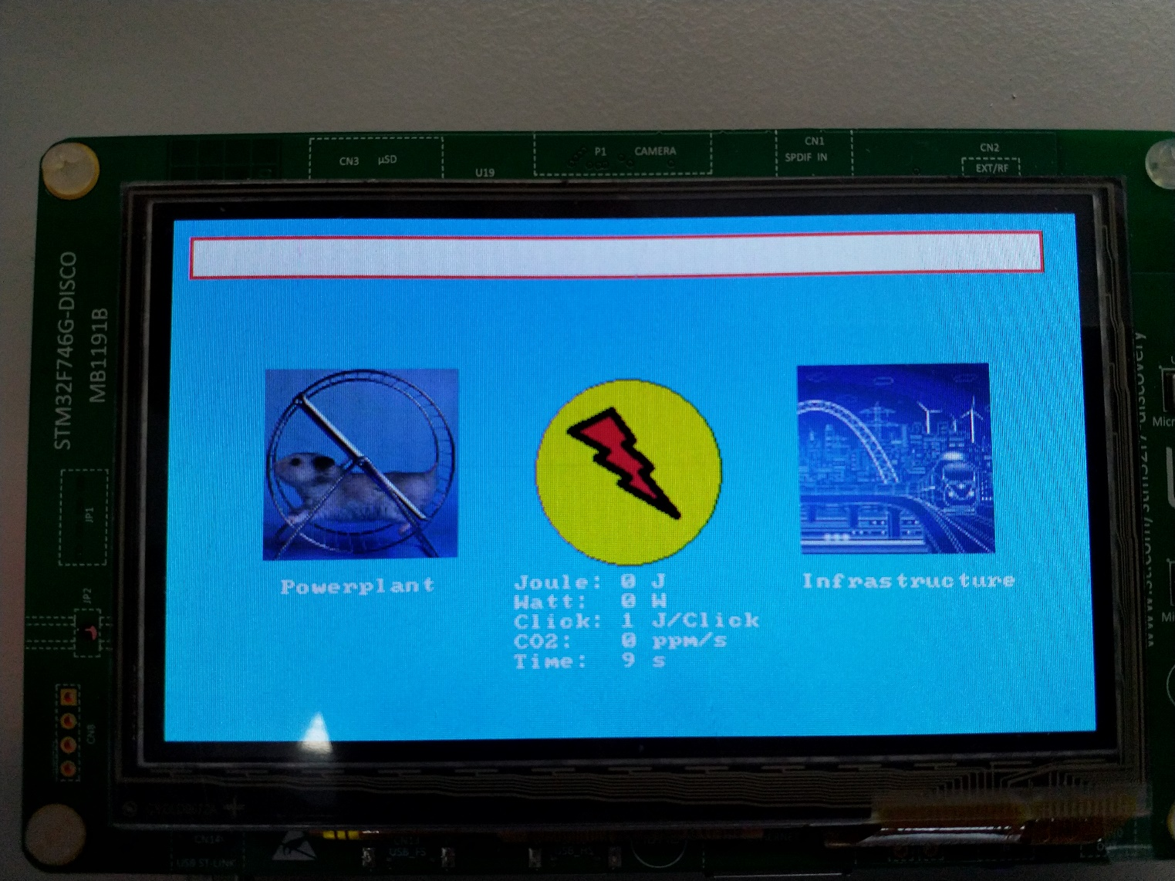
Demo

Slide 15
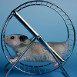


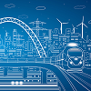
Menübilder

Slide 16
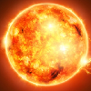
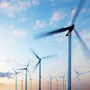
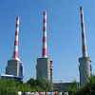
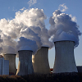
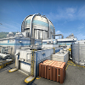
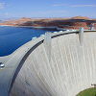
Powerplant-Bilder

Slide 17
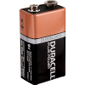

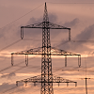

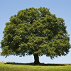


Infrastructure-Bilder

Slide 18
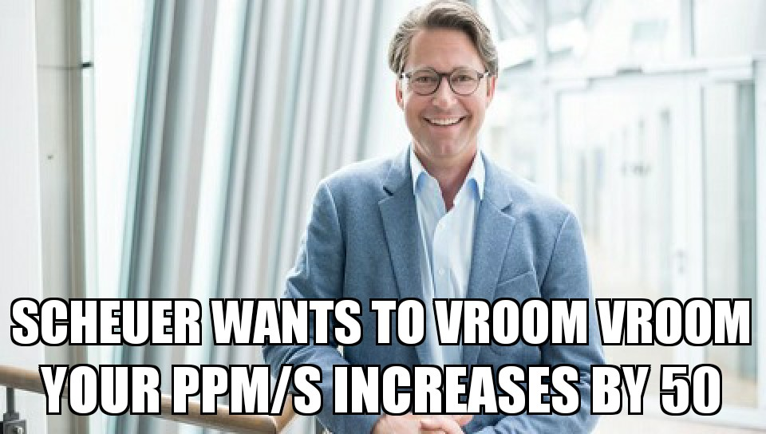
Ereignisse

Slide 19
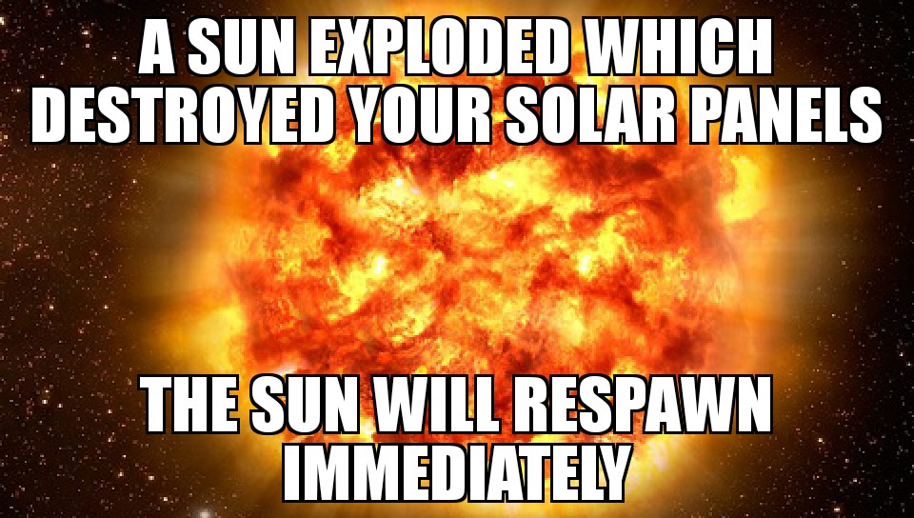
Ereignisse

Slide 20
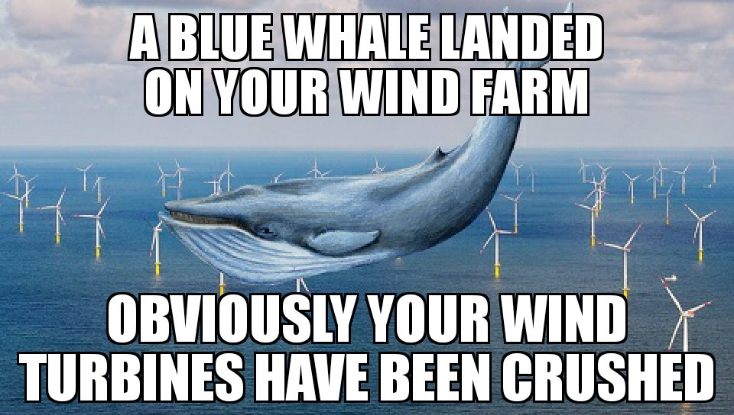
Ereignisse

Slide 21
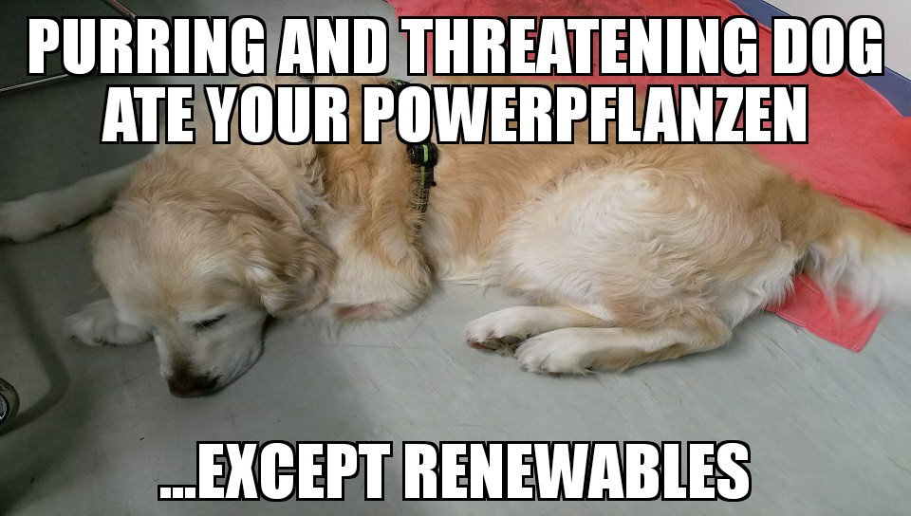
Ereignisse

